Slide 1
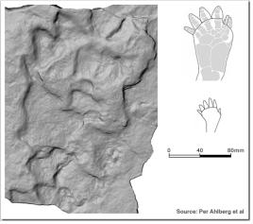
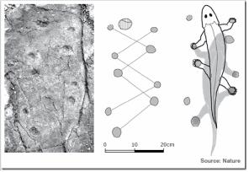
폴란드 데본기 중기의 지층에서 발견된 테트라포드의 발자국 화석
http://www.rationalitynow.com/blog/2010/01/07/new-tetrapod-footprints-found/

Slide 2
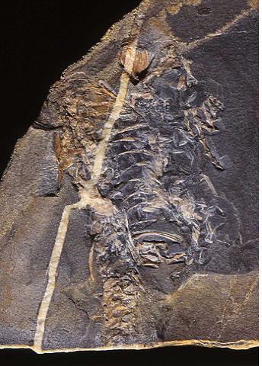
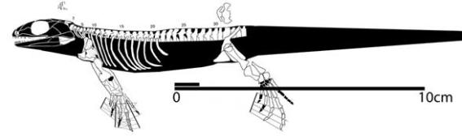
스코틀랜드 석탄기 초기의 지층에서 발견된 양막류의 일종인 Casineria kiddi 화석(위)와 추측된 실제 모습(아래)
http://palaeos.com/vertebrates/amniota/stem_amniotes.html

Slide 3
단궁류(Synapsid)
포유류
양막류(amniotes)
파충류
용궁류(Sauropsid)
공룡
조류

Slide 4
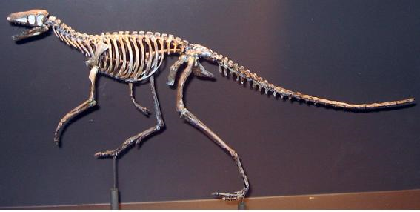
아르헨티나 중기 트라이아이스기 지층에서 발견된 공룡의 매우 가까운 조상인 파충류(ornithodiran)의 하나인 마라스쿠스 릴로엔시스(Marasuchus lilloensis)
http://en.wikipedia.org/wiki/Dinosaur#Origins_and_early_evolution

Slide 5
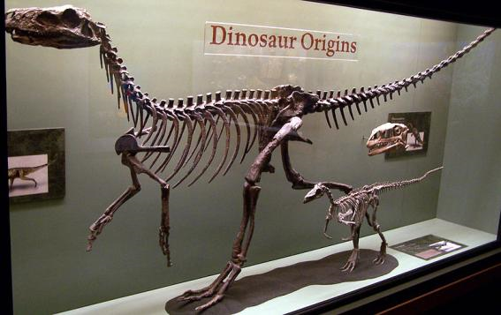
초기 공룡 헤레라사우루스(Herrerasaurs; 큰 것), 에오랲터(Eoraptor, 작은 것), 및 플라테오사우루스(Plateosaurus; 두개골)
http://dinosaurs.findthedata.org/compare/106-129/Eoraptor-vs-Herrerasaurus

Slide 6
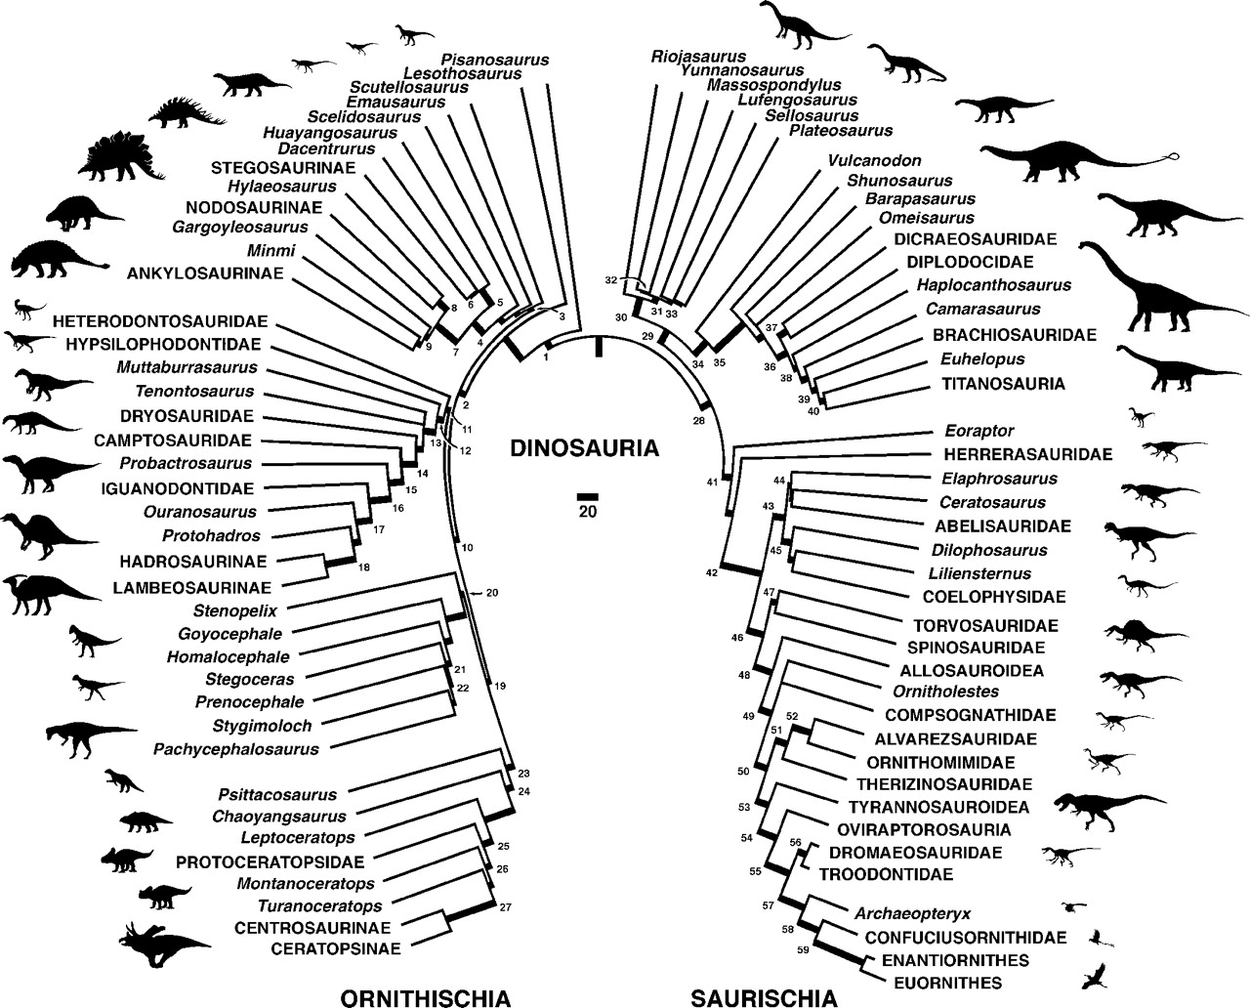
공룡의 분류
공룡
조반목
용반목
http://science.sciencemag.org/content/sci/284/5423/2137/F2.large.jpg

Slide 7
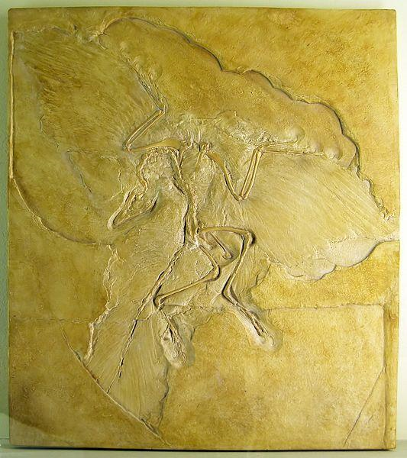
약 1억6천만년전에 살았던 최초의 조류로 생각되는 아키옵테릭스(archaeopteryx)의 화석.
http://en.wikipedia.org/wiki/Bird#Dinosaurs_and_the_origin_of_birds

Slide 8
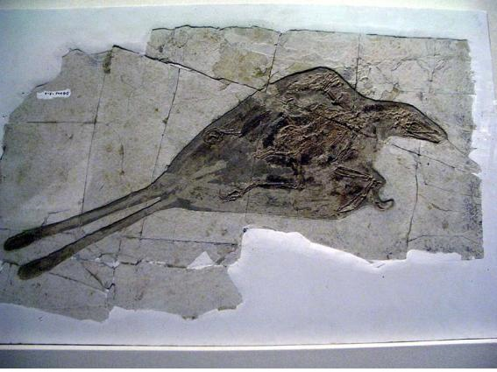
중국에서 발견된 백악기의 조류 공자새(Confuciusornis)
http://en.wikipedia.org/wiki/Bird#Dinosaurs_and_the_origin_of_birds

Slide 9
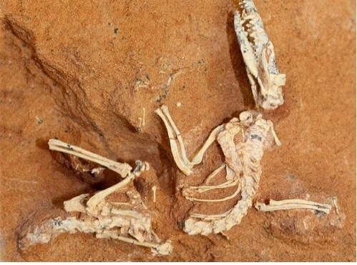
몽골 고비 사막에서 발견된 두더쥐 크기의 백악기 동물 우카테리움 네소비(Ukhaatherium nessovi)의 화석
http://www.foxnews.com/science/2013/02/07/earth-shaking-crash-that-doomed-dinosaurs/

Slide 10
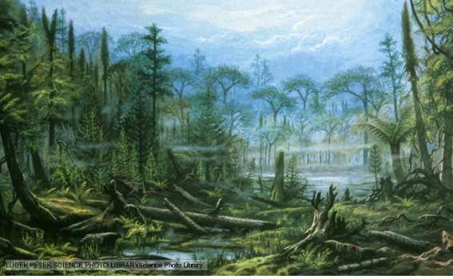
고생대 석탄기 숲의 상상도
http://www.bbc.co.uk/nature/history_of_the_earth/Carboniferous

Slide 11
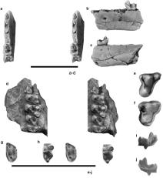
플라이오세 초기에 발견되는 영장류 플레시오레스테스 나시미엔티 (Plesiolestes nacimienti)의 화석
http://www.sciencedirect.com/science/article/pii/S0047248412001613

Slide 12
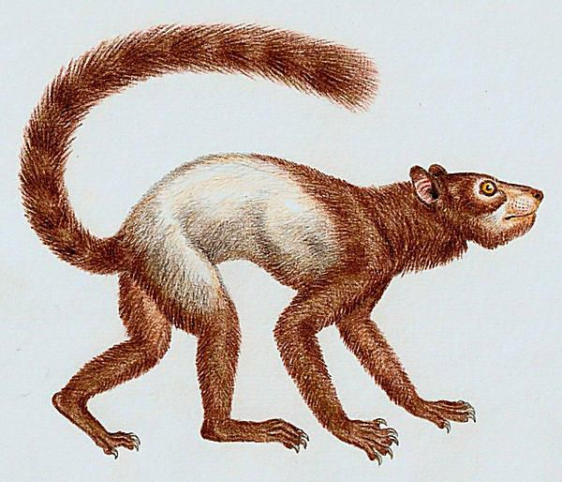
플라이오세 후기의 플레시아다피스(Plesiadapis)의 복원도
http://dinosaurs.about.com/od/mesozoicmammals/p/plesiadapis.htm

Slide 13
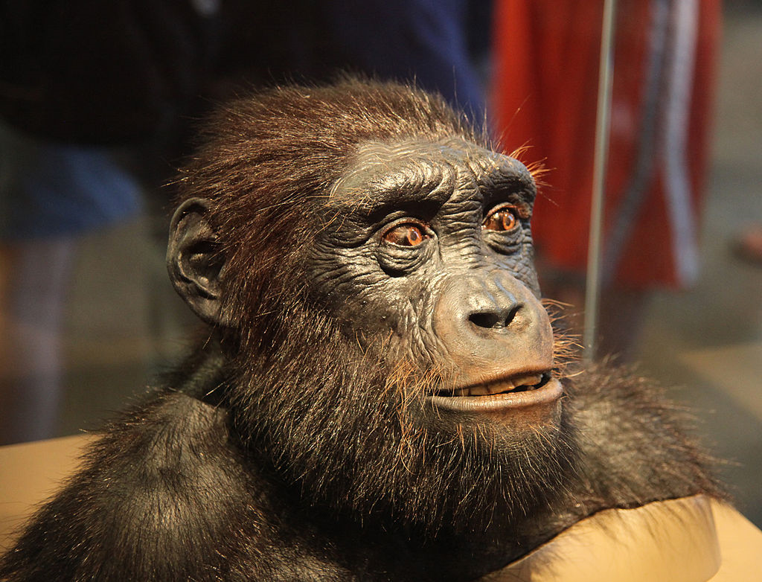
Sahelanthropus tchadensis의 남성 성체 모델
Smithsonian Museum of Natural History
https://commons.wikimedia.org/wiki/Category:Sahelanthropus_tchadensis#/media/File:Sahelantrophus_tchadensis_adult_male_-_head_model_-_Smithsonian_Museum_of_Natural_History_-_2012-05-17.jpg

Slide 14
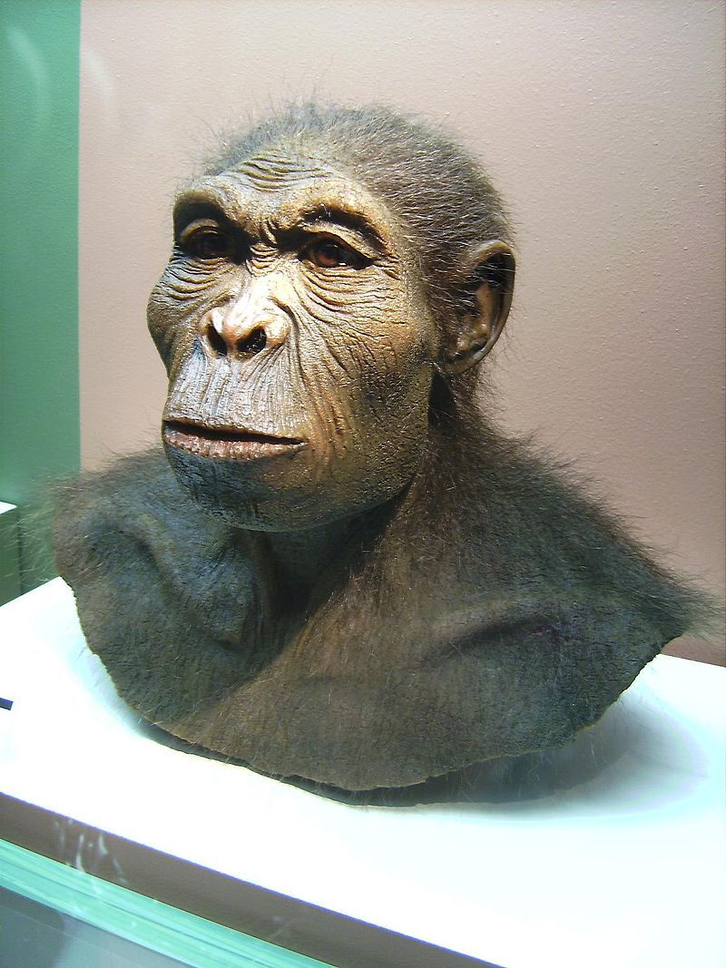
Homo habilis
https://commons.wikimedia.org/w/index.php?title=Special:Search&search=homo+habilis&fulltext=1&profile=default&searchToken=cs4pjgnrml73bmc0i6qqa2wmf#/media/File:Homo_habilis.JPG

Slide 15
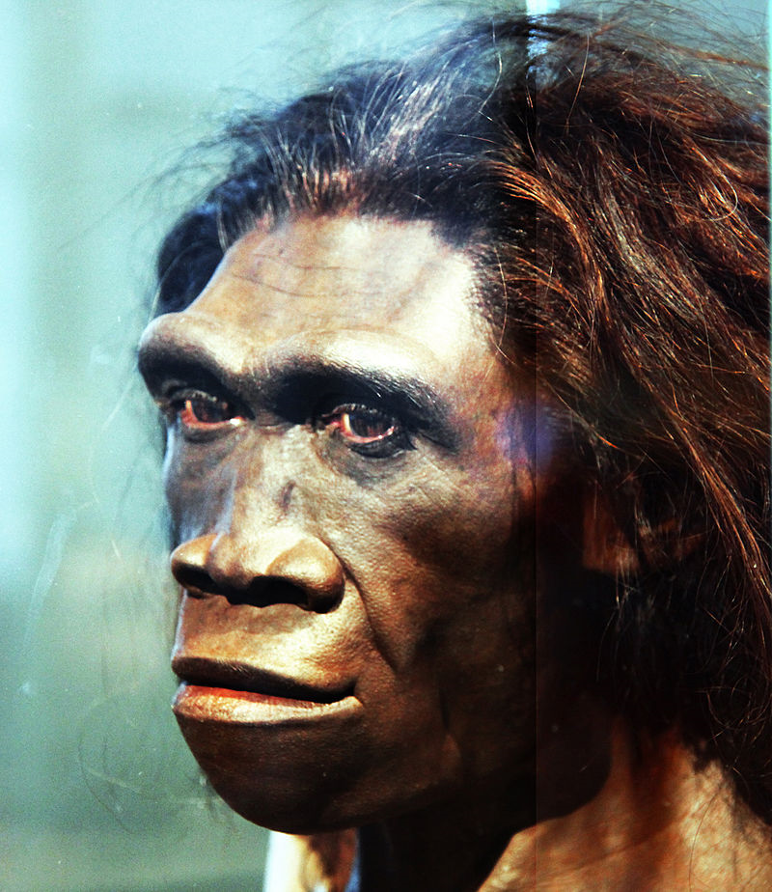
Homo erectus 여성
Smithsonian Museum of Natural History
https://commons.wikimedia.org/wiki/Category:Homo_erectus_models#/media/File:Homo_erectus_adult_female_-_head_model_-_Smithsonian_Museum_of_Natural_History_-_2012-05-17.jpg

Slide 16
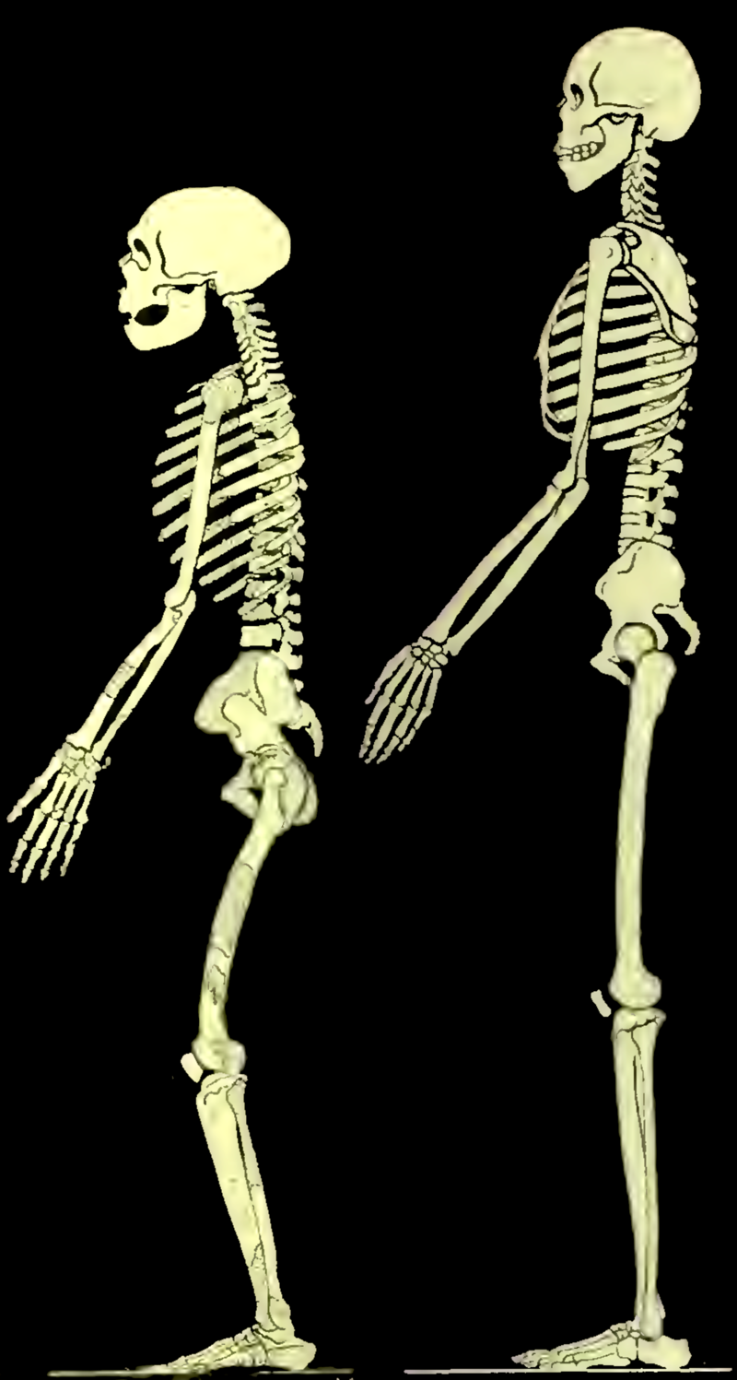
네안데르탈인(왼쪽)과 현대인(오른쪽)의 골격 비교
Marcellin Boule
https://commons.wikimedia.org/wiki/Category:Neanderthal#/media/File:Boule1912.png

Slide 17
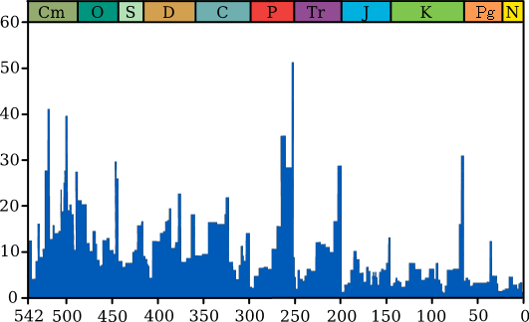
고생대 이후 해양 생물종의 멸종률
P-Tr
K-Pg
O-S
Tr-Jr
Late D
http://en.wikipedia.org/wiki/Mass_extinction#Major_extinction_events

